Slide 1
B1
C1
glume | GLUME NA NJOJ | GLEDATELJI
nose kostime | SCENA | KARTE ILI ULAZNICE
uloge | BINA | STOLCI
GLUMCI | POZORNICA | GLEDALIŠTE
KAZALIŠNA PREDSTAVA
A1
A2
B2
C2
A3
B3
C3
A
B
C

Slide 2
Kazalište
Na slijedećim slajdovima su kazališta. Prisjeti se jesi li bio / bila u nekom od njih?
POZORNICA

Slide 3
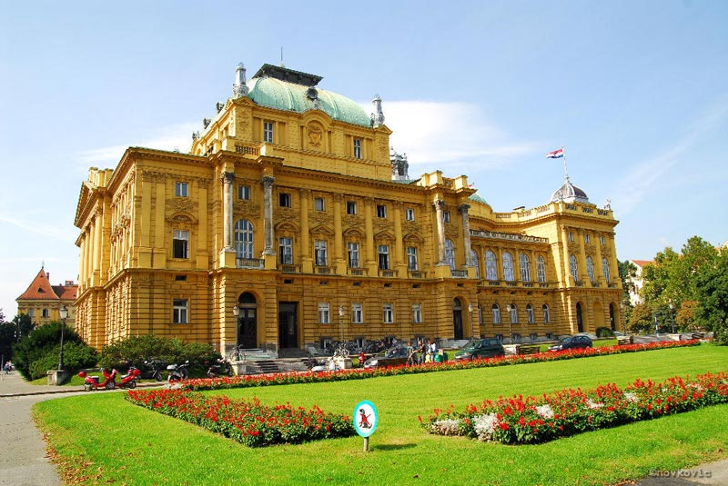
Hrvatsko narodno kazalište u Zagrebu

Slide 4
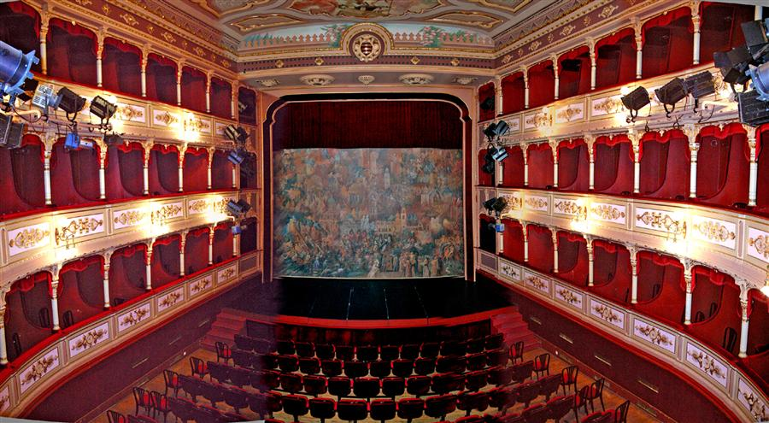

Slide 5
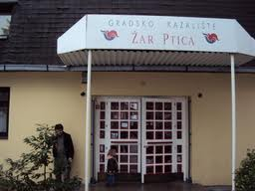

Slide 6
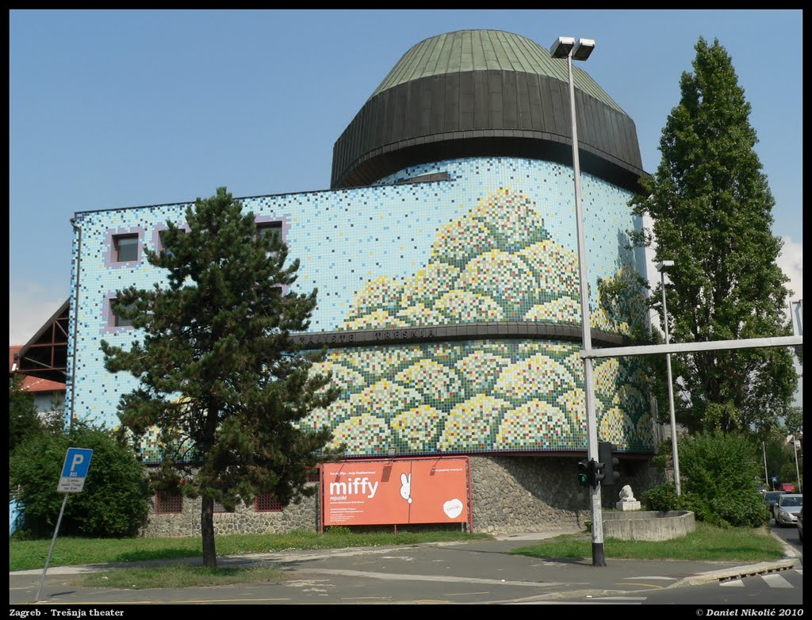

Slide 8
Glumci - glume i igraju uloge
GLUMCI

Slide 9
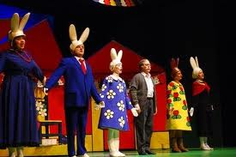

Slide 10
Pozivnice i plakati pozivaju na određeno mjesto i u određeno vrijeme na kazališnu predstavu.
POZIVNICE I PLAKAT

Slide 13
KAZALIŠTE
Podatke sa slijedećeg slajda prepiši u bilježnicu i zapamti. To trebaš znati o kazalištu.

Slide 14
Kazalište - kazališna predstava
Glumci - glume i igraju uloge
Pozornica - glumci glume na njoj
Pozivnice i plakat - pozivaju na određeno mjesto i u određeno vrijeme na kazališnu predstavu
Gledalište - za gledatelje
Kazalište je kulturna ustanova. Za vrijeme kazališne predstave pristojno se ponašamo.

Slide 15
O kazalištu pročitaj u čitanci na 132. i 133.str.Napiši u kojim si kazalištima bio /la.
Pogledaj predstavu Carevo novo ruho
GLEDALIŠTE

